Slide 1
Формирование математических представлений у дошкольников посредством технологии «Нумикон»
Выполнила:
Харинская Арина Николаевна
Педагог-психолог
МАДОУ «Детский сад № 26
Вологодская обл., г. Череповец

Slide 2
Актуальность
Формирование математических представлений – это важнейшая часть интеллектуального и личностного развития дошкольников.
Математика – это великая древняя наука, необходимая каждому человеку на протяжении всей жизни. Ежедневно нам требуются её знания в решении различных задач: вычислять, подсчитывать, структурировать, обобщать, сравнивать. Без этих знаний мы не узнаем сколько времени, не сможем расплатиться в магазинах, невозможно будет осуществлять строительство: домов, дорог, объектов.
Математика развивает интеллект каждого человека – аналитические, дедуктивные (способность к обобщению), критические, прогностические (умение прогнозировать, мыслить на несколько шагов вперед) способности. Также эта дисциплина улучшает возможности абстрактного мышления (ведь это абстрактная наука), способность концентрироваться, тренирует память и усиливает быстроту мышления.
Математика - всегда была неотъемлемой и существеннейшей составной частью человеческой культуры, она является ключом к познанию окружающего мира, базой научно-технического прогресса.

Slide 3
Знакомство с технологией «Нумикон»
Нумикон – это программа и технология для обучения детей дошкольного и младшего школьного возраста математическим навыкам, разработанная в Англии в 1998 году для детей, испытывающих трудности при изучении математики.
Основа математики – это понятие числа. Однако, число является абстрактной категорией. Поэтому возникают трудности, чтобы объяснить ребенку что такое число и цифра.
В течение 15 лет ведутся исследования эффективности использования технологии Нумикон в работе с детьми, как с обычными, так и с детьми с ограниченными возможностями здоровья.
Авторы программы при её разработке опирались на сильные стороны маленьких детей, а именно:
способность обучаться, постоянно практикуясь,
способность наблюдать и повторять эти действия,
способность распознавать шаблоны.
Необходимо в процессе обучения подключать все познавательные и чувственные процессы: осязание, зрение, слух, движение, речь, внимание, память, мышление, воображение.

Slide 4
Цель и задачи технологии
Цель технологии – формирование математических представлений у дошкольников, а также стимуляция детей к визуальному восприятию чисел и к пониманию взаимоотношений между ними.
Задачи:
Познакомиться с формами Нумикон (потрогать, покрутить, повертеть формы).
Изучить, как детали пособия сопоставляются друг с другом, чем отличаются, какие особенности имеют.
Формировать своими руками и глазами различные числа с помощью форм.
Учиться распознавать формы и соотносить их с соответствующими числами.
Освоить числовой ряд, понимать состав чисел, выполнять арифметические действия (сложение, вычитание).

Slide 5
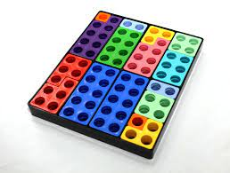
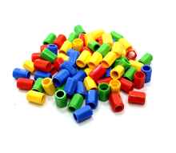
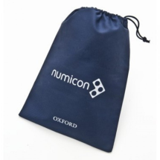
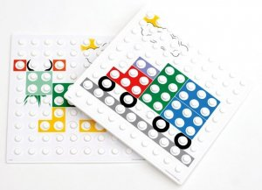
Материалы «Нумикон»
Набор Нумикона включает в себя:
формы,
штырьки разных цветов, шнурки,
волшебный мешочек,
белая доска,
цветные схемы-картинки,
числовые карточки от 1 до 10, книжка-раскладушка (числовой ряд с формами Нумикона).
В наборе числа от 1 до 10 представлены пластмассовыми формами-шаблонами разного цвета, поэтому числа становятся понятны для зрительного и тактильного восприятия.
Формы Нумикона устроены так, чтобы дети могли легко манипулировать ими, играть, учиться распознавать шаблоны и соотносить их с соответствующими числами, благодаря чему в последствие смогут осуществлять арифметические действия.

Slide 6
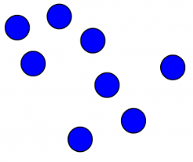
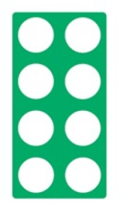
Формы- шаблоны Нумикона
Формы выглядят таким образом, чтобы число воспринималось структурированно, ведь структурированные предметы воспринимаются лучше, чем хаотичные.
Когда точки расположены хаотично, трудно без счёта понять их численное
количество.
Благодаря структурному расположению, можно сразу увидеть количество, не
пересчитывая точки. Сразу возникает образ числа 8.
Формы помогают сформировать представления у детей о числах, наглядно увидеть, что каждое следующее число больше предыдущего на 1.
Становится проще сравнивать числа между собой, так как наглядно видна разница между ними.
Наложив форму 4 на форму 5, можно увидеть, что 5 больше 4 на 1.

Slide 7
Этапы работы технологии «Нумикон»
I этап – сенсорный этап.
II этап – этап конструирования.
III этап – этап использования форм в сюжетно-ролевых играх.
IV этап – математический этап.

Slide 8
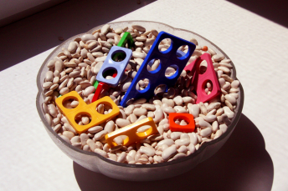
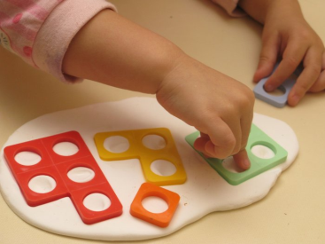
Сенсорный этап
Чтобы образ числа закрепился у ребёнка, необходимо большое количество времени уделить сенсорным играм с использованием форм – шаблонов. На этом этапе дети просто знакомятся и манипулируют формами, стараясь называть их в соответствии с числами.
1. Игры с песком, с крупой, с водой.
Игра «Найди клад» (формы зарыты в песке или крупе, ребёнок ищет их, достаёт, разглядывает, называет).
Игра «Морские обитатели» (таз с водой и пеной, под водой находятся формы и игрушки морских обитателей, ребёнок ищет на «дне морском» «морских обитателей»).
2. Игры с пластилином, с красками.
Игра «Оставь след» (1 вариант) (ребёнок должен оставить след каждой формы – шаблона, вдавливая в пластилин, внимательно рассматривает, что получается, сравнивает слепки между собой).
Игра «Оставь след» (2 вариант) (ребёнок красками закрашивает форму, а затем на бумаге делает отпечаток; сравнивает отпечатки между собой; когда отпечатки высохнут, снова соотносит реальную форму со своим отпечатком).
Игра «Обведи форму по контуру» (ребёнок на бумаге обводит формы красками).
Игра «Перерисуй форму» (ребёнок перерисовывает самостоятельно формы – шаблоны на бумагу, затем сравнивает их методом «наложения» реальной формы на нарисованную).

Slide 9
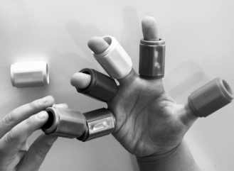
Сенсорный этап
3. Игры с волшебным мешочком.
Игра «Угадай, что в мешочке» (в волшебном мешочке разные формы – шаблоны и предметы, ребёнок наощупь определяет, что он вытянул из него закрытыми глазами).
Игра «Найди форму» (на ощупь с закрытыми глазами ребёнок находит заявленную форму названного числа).
4. Игры со шнурками, со штырьками.
Игра «Музыкальный пальчики» (ребёнок на каждый пальчик надевает штырёк, вместе пересчитываем, щёлкаем, отбиваем ритм).
Игра «Бусы» (ребёнок нанизывает штырьки на шнурок, слушая инструкцию, например, 2 синих штырька, 3 жёлтых штырька, 1 красный штырёк и так далее).

Slide 10
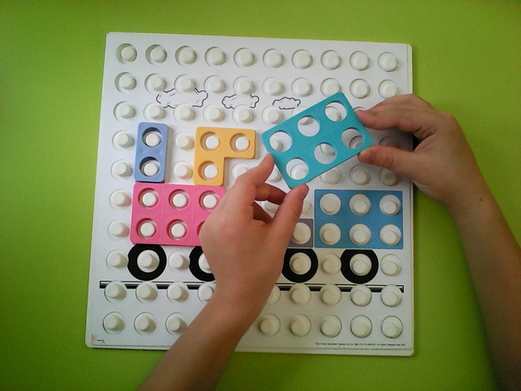
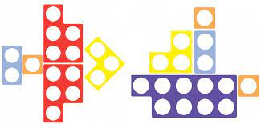
Конструирование
1. Плоскостное конструирование с помощью шаблонов-картинок и без них.
Игра «Собери картинку» (1 вариант) (на белую доску выкладывается иллюстрация, ребёнок собирает картинку, соединяя форму с образцом).
Игра «Собери картинку» (2 вариант) (ребёнок зрительно, не располагая образец-иллюстрацию на доске, собирает картинку из форм самостоятельно).
Игра «Придумай сам! (ребёнок на доске создаёт любую картину из форм-шаблонов, подключая своё воображение).

Slide 11
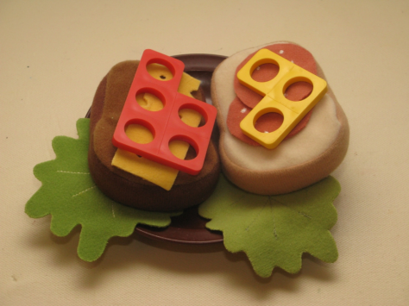
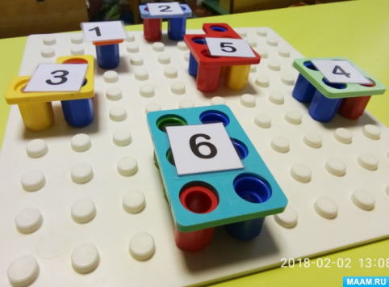
Конструирование
2. Объемное конструирование
Игра «Салон мебели» (с помощью штырьков, форм и других материалов ребёнок конструирует мебель (столы, кровати, полки, шкафы, дома и др.)).
Игра «Кафе» (с помощью штырьков, форм и других материалов ребёнок создаёт различные продукты ил блюда).
Конструировать можно всё, что угодно. Ребёнок фантазирует и создаёт своё собственное творение.
Далее идёт этап сюжетно-ролевых игр. Созданные с помощью форм предметы используются в качестве предметов-заменителей.

Slide 12
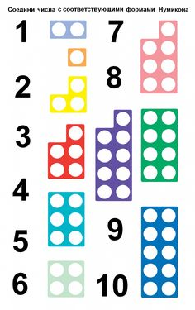
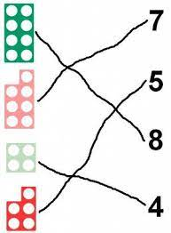
Математический этап
1. Учим детей составлять с помощью форм числовой ряд. Раскладываем формы по порядку в порядке возрастания\убывания. Формы называем в соответствии с числом (название форм – это их «имя»).
2. Соотношение формы с числом и числа с формой.

Slide 13
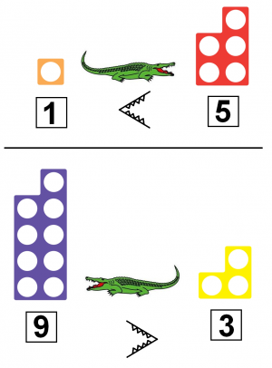
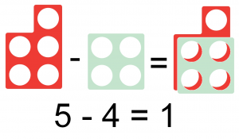
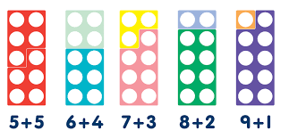
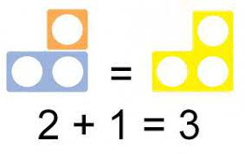
Математический этап
3. Сравнение чисел. Учим ребёнка сравнивать формы между собой, зрительно выделяя большую\меньшую, соединяя с соответствующими числами.
4. Математические действия с числами (сложение и вычитание). С помощью форм ребёнок учится производить простые арифметические действия.

Slide 14
Результативность технологии
Нумикон дает возможость развивать –
математические представления,
конструктивную деятельность,
графический навык,
мелкую моторику,
творческие способности,
речевую активность.
Эта технология позволяет детям воспроизводить образ числа с помощью форм-шаблонов, что облегчает решение математических задач. Имея наглядный зрительный образ ребёнку легче познавать мир математики, качественно усваивая учебный материал.
Так опора на наглядность, привлечение разных каналов чувственного восприятия и обучение через деятельность помогут детям осваивать математику, а вместе с ней – и жизнь.

Slide 15
Список литературы
https://downsideup.org/
Курант Р., Роббинс Г. Что такое математика? — М., Просвещение, 2007.
Комиссаров, М. Л. Роль математики в нашей жизни / М. Л. Комиссаров, Н. П. Комкова. — Текст : непосредственный // Юный ученый. — 2020. — № 2 (32). — С. 35-38. — URL: https://moluch.ru/young/archive/32/1856/ (дата обращения: 31.10.2022).

